Slide 1
Java概述
研发中心

Slide 2
内容简介
Java语言的特点
Wirte Once Run Anywhere
JVM
JSE/JEE

Slide 3
特点
面向对象
跨平台性
自动垃圾回收
在传统企业和互联网企业广泛应用
大数据
IoT的服务器(及终端设备)
机器学习

Slide 4
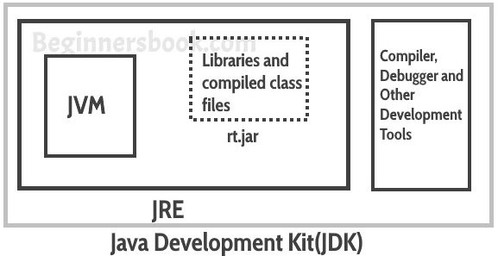
JRE和JDK

Slide 5
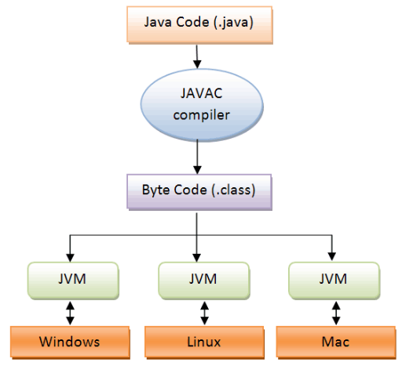
Write Once, Run Anywhere

Slide 6
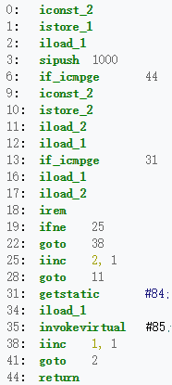
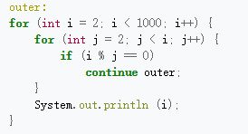
字节码

Slide 7
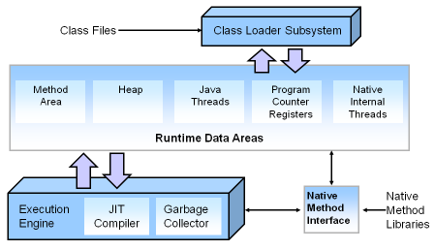
JVM

Slide 8
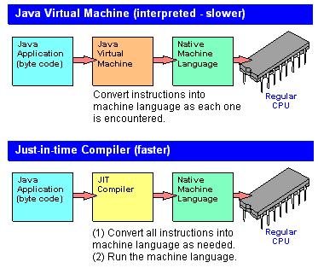
字节码的执行

Slide 9
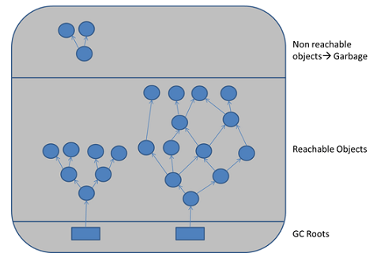
垃圾回收器
GC roots指的是被JVM引用的对象

Slide 10
Java SE vs Java EE
Java SE
JVM (JRE) + 库（rt.jar) + 开发工具（JDK)
JavaBean规范
Java EE: 一系列规范定义的企业扩展
Enterprise Java Beans (EJBs) 3.1, JSR-000318
Java Servlet 3.1, JSR-000340
Java Server Page
Rest API (JAX-RS)
Contexts and Dependency Injection (CDI)
Java Architecture for XML Binding (JAXB)
Many more

Slide 11
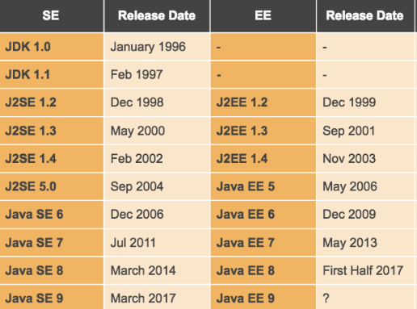
Java SE vs Java EE

